Slide 1
Blue secure
Evitando biopoluição de lastro e deslastro

Slide 2
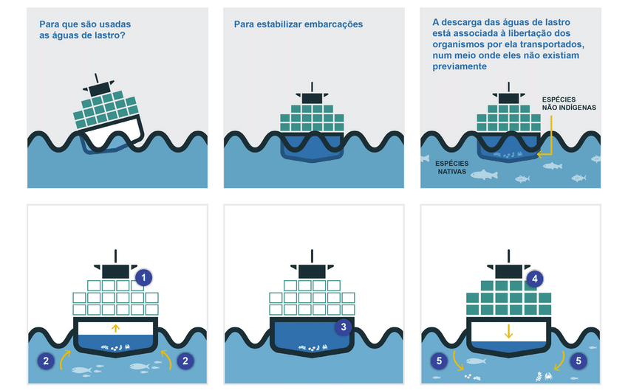

Slide 3

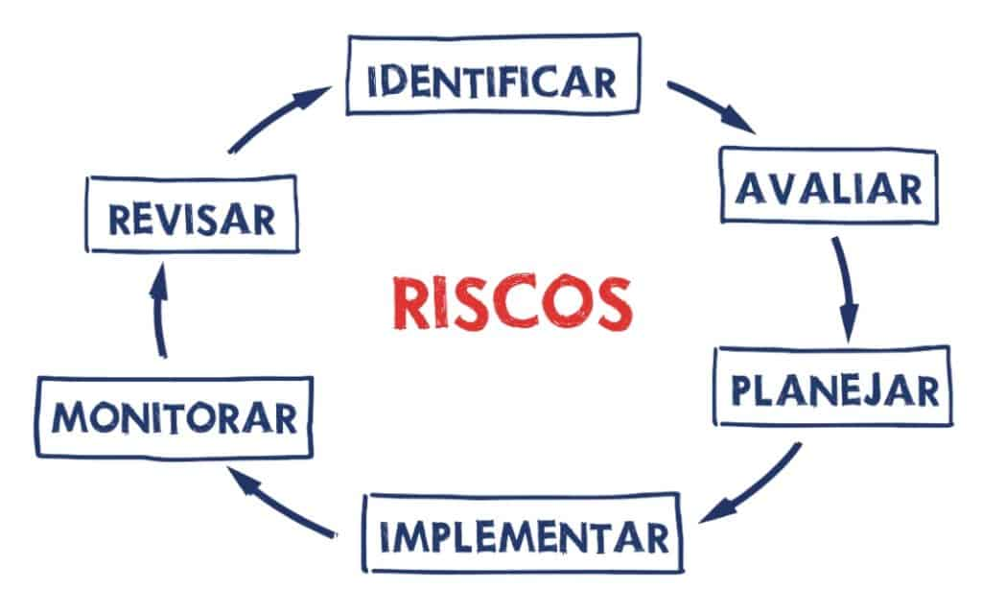
O monitoramento de riscos é uma prática que visa identificar possíveis ameaças e adotar medidas de prevenção para eliminá-las ou pelo menos amenizá-las¹². No ambiente de trabalho, o monitoramento de riscos é importante para identificar riscos ocupacionais que podem causar doenças e acidentes aos trabalhadores¹. O monitoramento é uma etapa contínua do gerenciamento de riscos de segurança². O gerenciamento de riscos é o processo de identificar, analisar e controlar (ou minimizar) os riscos do negócio³.

Slide 4
